Slide 1

2-0-1-9
蓄势待发
我已经准备好了

Slide 2

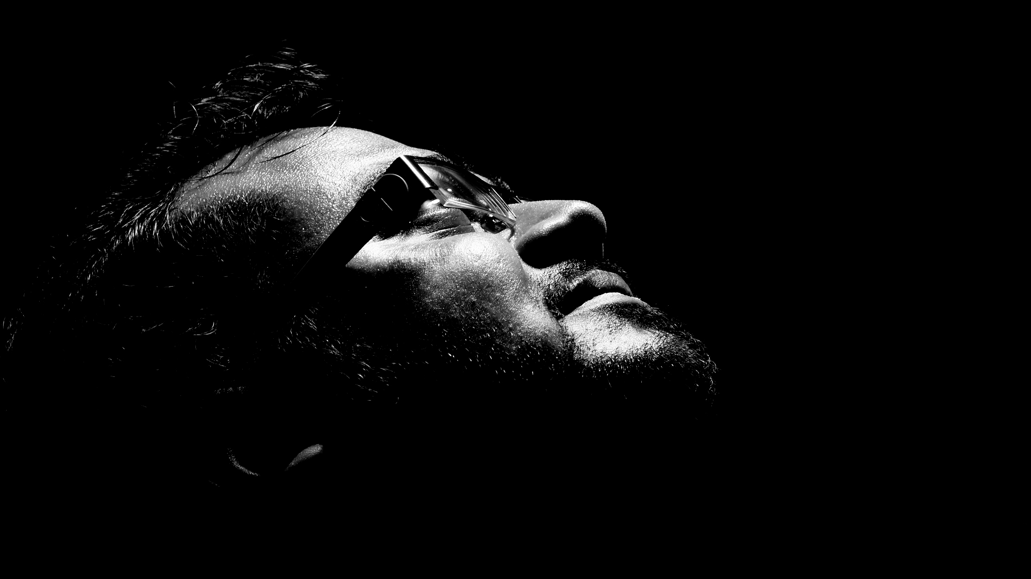
关于我
ABOUT ME
04
28
年平面设计经验
岁
院校：办公资源学院
手机：188-8888-8888
专业：美术设计
邮箱：bangongziyuan@gmail.com
学历：本科
Q Q：666666
办公资源
求职意向：美术主编

Slide 3

我的能力
MY SKILLS
85
90
%
%
PS
AI
75
80
%
%
H5
MS OFFICE

Slide 4


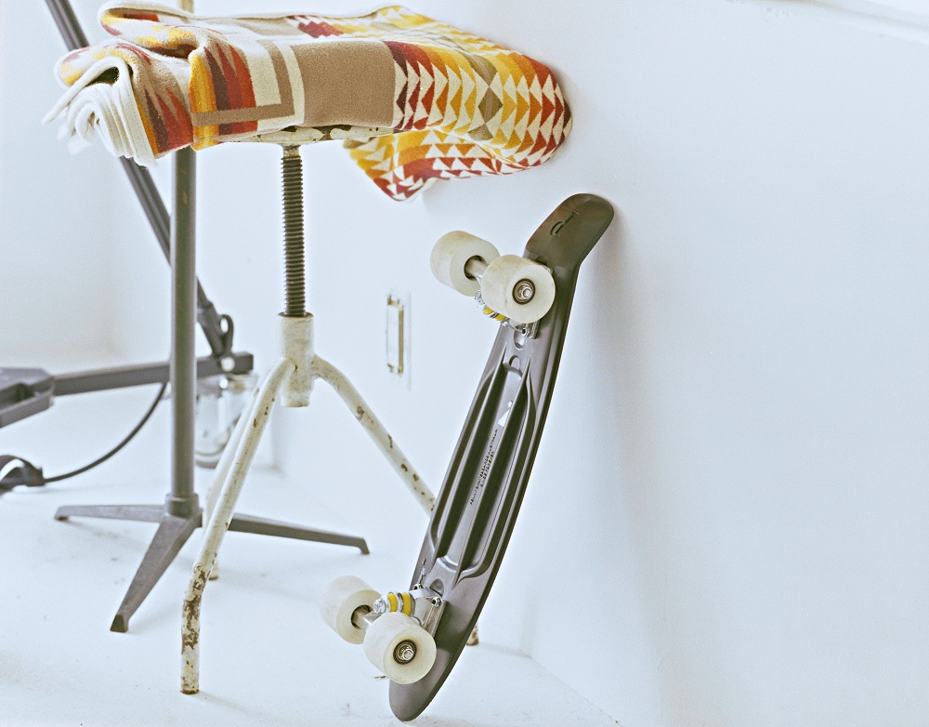






我的作品
MY WORKS
100+ WORKS
我坚信勤能补拙

Slide 5
我的作品
MY WORKS
100+ WORKS
我坚信勤能补拙

Slide 6
实践经验
EXPERIENCE
2015
至今
万点影画网络科技有限公司 / 网页设计师
负责对网站整体表现风格的定位，对用户视觉感受的整体把握；进行网页的具体设计制作；产品目录的平面设计；各类活动的广告设计；协助开发人员页面设计等工作。
2013
2015
万点影画影视传媒有限公司 / 美术编辑
负责杂志排版，统一杂志风格；负责杂志插图的绘画，运用作图软件，提高图片表现力；负责杂志社衍生产品的包装设计；参与图书构思方案的创编、规划；组织美术稿件，对稿件进行组织，加工审核。
2010
2013
万点映画出版社原画部 / 插画师
从事科普漫画的绘制，并担任漫画主笔；负责设定人物形象，整体风格，色彩等；分配其他漫画师的工作，保证作品能按时并且高质量完成。

Slide 7
实践经验
EXPERIENCE
2015
至今
万点影画网络科技有限公司 / 网页设计师
负责对网站整体表现风格的定位，对用户视觉感受的整体把握；进行网页的具体设计制作；产品目录的平面设计；各类活动的广告设计；协助开发人员页面设计等工作。
2013
2015
万点影画影视传媒有限公司 / 美术编辑
负责杂志排版，统一杂志风格；负责杂志插图的绘画，运用作图软件，提高图片表现力；负责杂志社衍生产品的包装设计；参与图书构思方案的创编、规划；组织美术稿件，对稿件进行组织，加工审核。
2010
2013
万点映画出版社原画部 / 插画师
从事科普漫画的绘制，并担任漫画主笔；负责设定人物形象，整体风格，色彩等；分配其他漫画师的工作，保证作品能按时并且高质量完成。

Slide 8

自我评价
SELF-ASSESSMENT
有扎实的美术基础和审美眼光，对平面设计有独特的思维能力；娴熟操作Photoshop、Illustrator、Indesin等平面软件；坚持不懈的创作激情，能独立完成各项设计任务；严格要求自己、待人热情；能吃苦耐劳，沟通、协调能力强。
我坚信勤能补拙

Slide 9
自我评价
SELF-ASSESSMENT
有扎实的美术基础和审美眼光，对平面设计有独特的思维能力；娴熟操作Photoshop、Illustrator、Indesin等平面软件；坚持不懈的创作激情，能独立完成各项设计任务；严格要求自己、待人热情；能吃苦耐劳，沟通、协调能力强。
我坚信勤能补拙

Slide 10
2-0-1-9
静候佳音
我已经准备好了

